Slide 1
Патриотическое воспитание детей дошкольного возраста
МБДОУ детский сад Совёнок
Подготовила:
воспитатель высшей квалификационной категории
Волкова Татьяна Викторовна
НСО Кольцово 2022

Slide 2
«Любовь к родному краю, родной культуре, родной речи начинается с малого- с любви к своей семье, к своему жилищу, к своему детскому саду. Постепенно расширяясь, эта любовь переходит в любовь к родной стране, к её истории, прошлому и настоящему, ко всему человечеству»
Дмитрий Сергеевич Лихачев «Экология культуры»

Slide 3
Одним из компонентов образовательной области «Социально - коммуникативное развитие»
ФГОС ДО является патриотическое воспитание дошкольников, позитивная социализация детей дошкольного возраста, приобщение детей к социокультурным нормам, традициям семьи, общества и государства.
Патриотизм – это любовь к Родине, преданность своему Отечеству, стремление служить его интересам и готовность, вплоть до самопожертвования, к его защите.

Slide 4
Патриотическое воспитание дошкольников реализуется в основной общеобразовательной программе дошкольного образовательного учреждения в соответствии с ФГОС, в образовательной области «Социально-коммуникативное развитие»., в интеграции с другими образовательными областями: «Речевое развитие», «Познавательное», «Художественно- эстетическое», «Физическое развитие».
О необходимости патриотического воспитания говорится в Законе Российской Федерации « Об образовании», где одной из приоритетных задач системы образования ставится: «воспитание гражданственности и патриотизма, любви к своей Родине - России, уважение к государственным символам, почитание народных традиций, нетерпимости к любым антиконституционным и антиобщественным проявлениям»

Slide 5
Цель патриотического воспитания
Цель патриотического воспитания – развитие в российском обществе высокой социальной активности, гражданской ответственности, духовности, становления граждан, обладающих позитивными ценностями и качествами, способных проявить их в созидательном процессе в интересах отечества, укрепления государства, обеспечение его жизненно важных интересов и устойчивого развития.

Slide 6
Задачи патриотического воспитания дошкольников
историческая преемственность поколений, сохранение, распространение и развитие национальной культуры, воспитание бережного отношения к историческому и культурному наследию народов России;
воспитание у ребенка любви и привязанности к своей семье, дому, детскому саду, улице, городу, посёлку;
проявление доброжелательного внимания к окружающим, стремление оказать помощь, поддержку другому человеку;
бережное отношение к окружающей природе, результатам труда других людей, чужим и своим вещам.

Slide 7
формирование элементарных знаний о правах человека;
знакомство детей с символами государства (герб, флаг, гимн);
развитие чувства ответственности и гордости за достижения страны;
формирование толерантности, чувства уважения к другим народам, их традициям.
Данные задачи решаются во всех видах детской деятельности:
на занятиях, в играх, в труде, в быту — так как воспитывают
в ребенке не только патриотические чувства, но и формируют
его взаимоотношения со взрослыми и сверстниками.

Slide 8
Система работы по патриотическому воспитанию дошкольников
Задача педагога — отобрать из массы впечатлений, получаемых ребенком, наиболее доступные ему: природа и мир животных дома (детского сада, родного края); труд людей, традиции, общественные события и т.д. Причем эпизоды, к которым привлекается внимание детей, должны быть яркими, образными, конкретными, вызывающими интерес.
Начиная работу по воспитанию любви к родному городу, краю, педагог обязан сам его хорошо знать. Он должен продумать, что целесообразнее показать и рассказать детям, особо выделив наиболее характерное для данной местности или данного края.

Slide 9
Планирование данной работы наиболее целесообразно по следующим темам:
"Моя семья", "Моя улица", "Мой детский сад», «Мой город», «Мой край», «Моя страна – Россия».
Работа по каждой теме должна включать занятия, игры, экскурсии, нерегламентированную деятельность детей, по некоторым темам — праздники и развлечения.

Slide 10
Формы и методы работы по патриотическому воспитанию.

Slide 11
Патриотическое воспитание дошкольников по ФГОС определяет методы работы:
обустройство патриотических уголков в ДОУ;
организация экскурсий по достопримечательностям родного края, посещение музеев, выставок к памятникам города); мини - музей «Русская изба»);
организация тематических мероприятий (праздники, утренники, соревнования, конкурсы, выставки) ;
проведение тематических занятий-рассуждений на тему любви к Родине, чтение соответствующих произведений, заучивание стихотворений, просмотр фильмов, передач, слайдов, прослушивание аудиозаписей (гимн страны, патриотические песни о Родине);
беседы о родном городе, стране, её истории;
наблюдение за изменениями в облике родного города, за трудом людей в детском саду и в городе, посёлке;

Slide 12
использование фольклорных произведений (пословицы, поговорки, игры русские народные, сказки, песни, потешки, заклички);
ознакомление с русским народным декоративно – прикладным искусством (роспись, игрушки, вышивка);
знакомство с творчеством поэтов, художников, композиторов;
участие детей в посильном общественно – полезном труде.
проектная деятельность по теме.
Примерный перечень мероприятий и тем занятий, предусмотренный планом, включает: мероприятия, посвященные государственным и народным праздникам,
спортивные конкурсы,
тематические занятия по изучению природы, особенностей, традиций родного края, государственной символики.

Slide 13
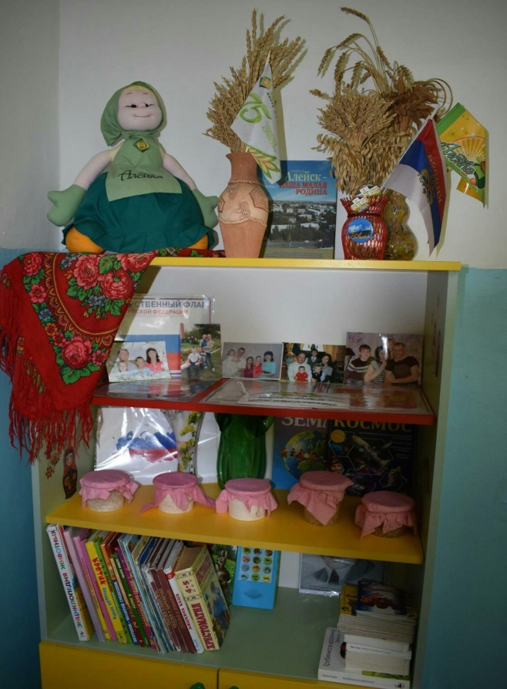
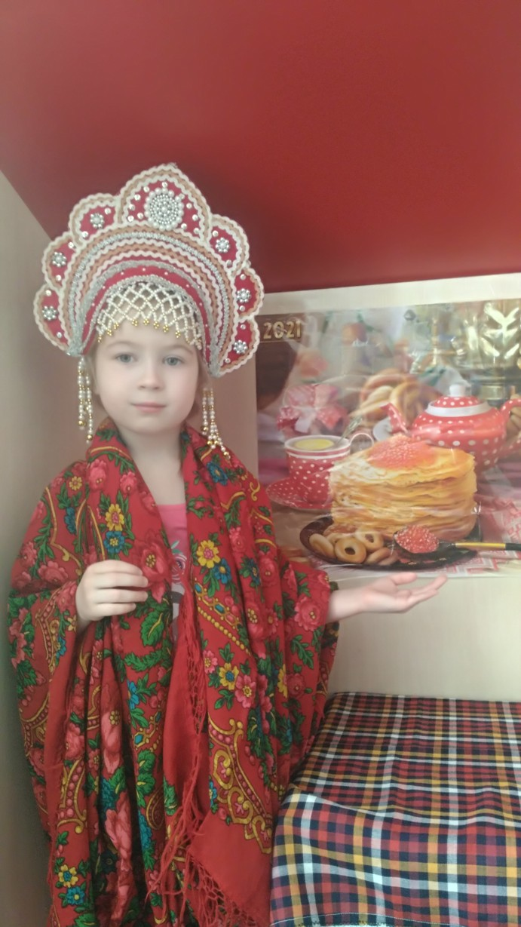
Патриотический уголок в группе

Slide 14
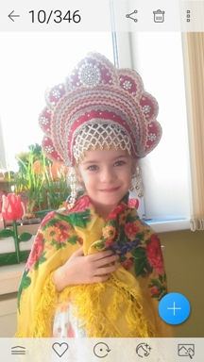
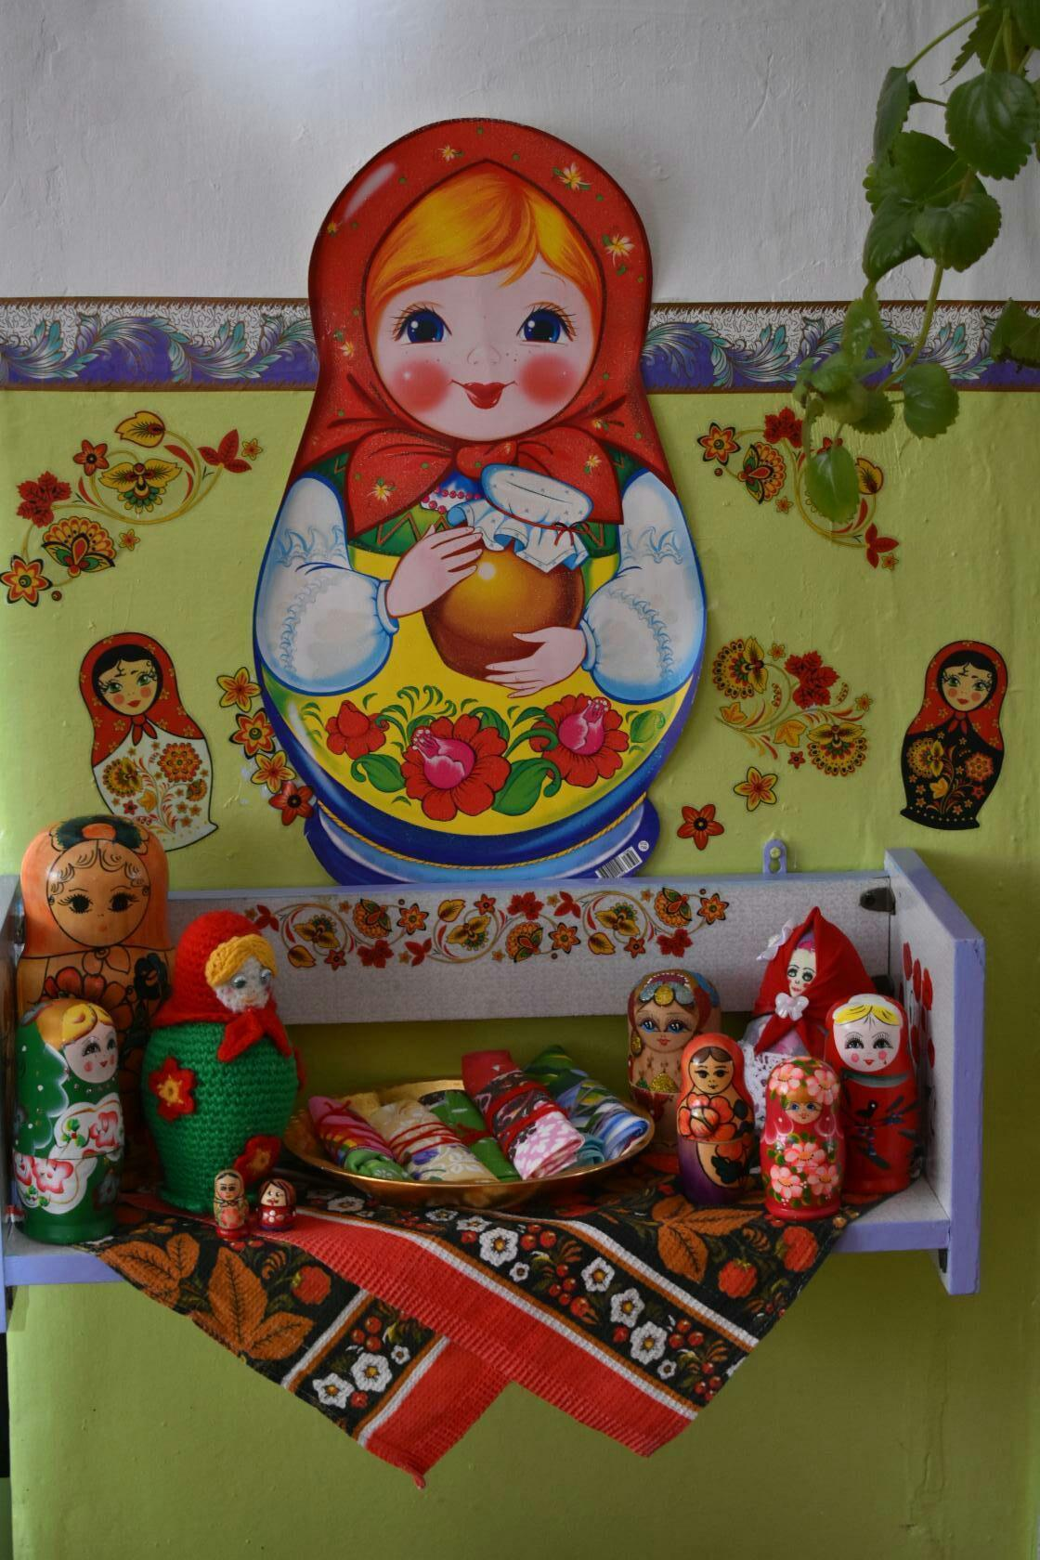

Slide 15
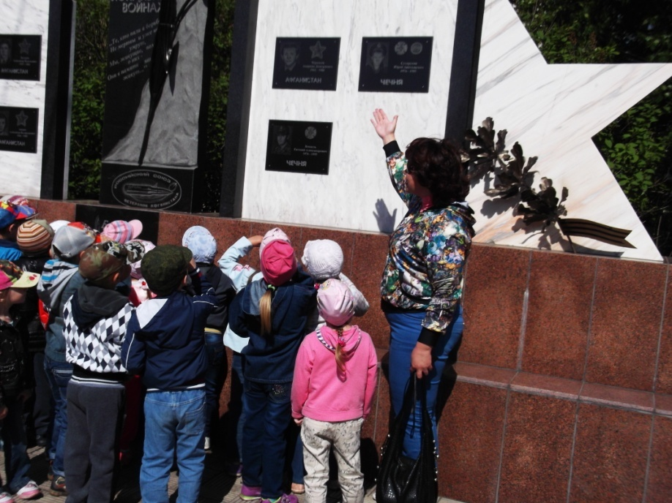
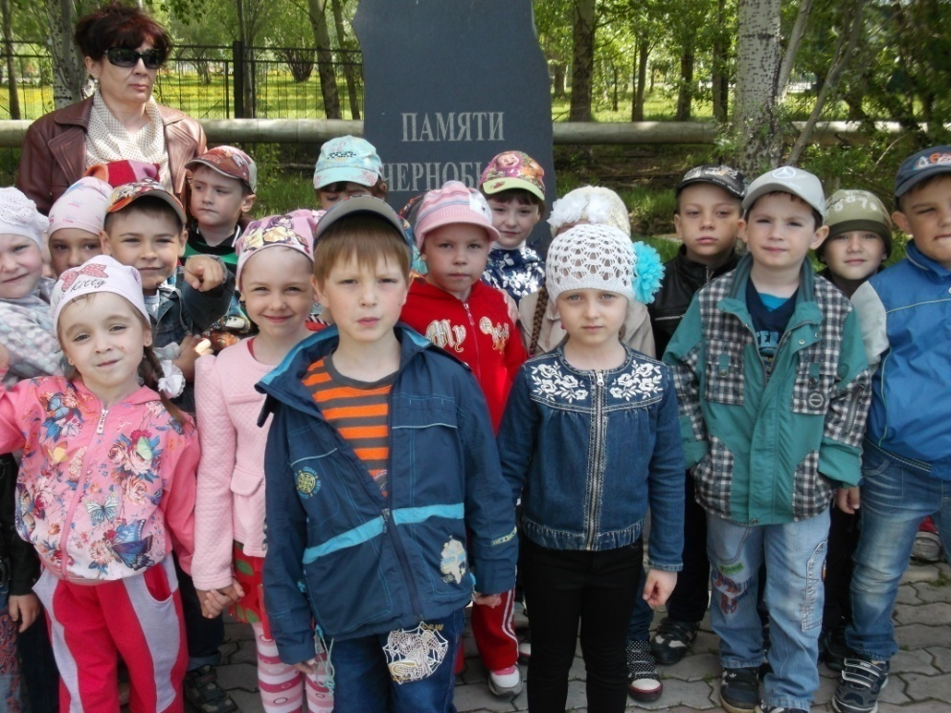
Мероприятия к Дню Победы

Slide 16
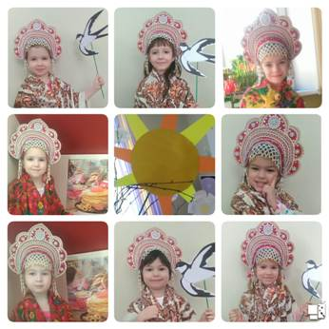
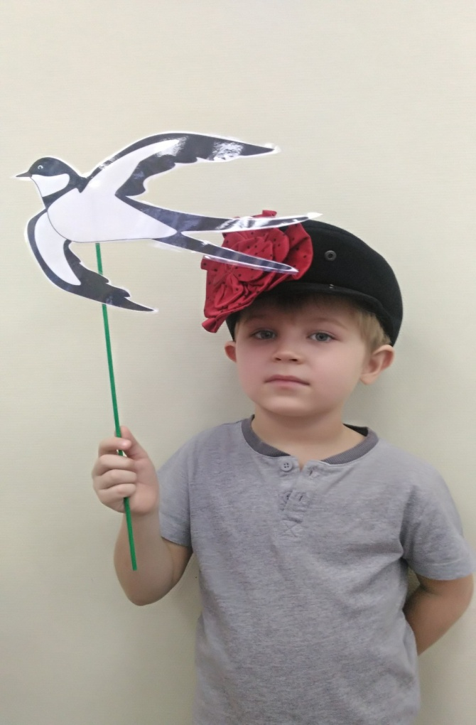
Развлечение «Масленица»

Slide 17
Главное необходимо:
чтобы педагог любил Родину, свой край, город и всегда помнил слова академика Д. С. Лихачёва: «Чувство любви к Родине нужно заботливо выращивать, прививая духовную оседлость, так как без корней в малой местности, стороне человек похож на иссушенное растение перекати-поле».
Успехов в патриотическом воспитании могут добиться только те педагоги, которые смогут добиться взаимодействия с детьми «от сердца», быть искренними и глубоко убеждёнными не только в правильности своих позиций, но и верить в целительную силу, осознавать духовное богатство своего народа. Педагоги, которые смогут увлечь своих воспитанников своими мыслями, и чувствами, вдохновить их своими идеалами и убеждениями.

Slide 18
Список используемой литературы
1. Ботякова О.А, Голякова Л.Ф. Российский этнографический музей-
детям. СПб: «Детство-Пресс», 2001.
2. Князева О.Л., Маханаева М.Д. Приобщение детей к истокам русской
народной культуры. СПб: «Детство-Пресс», 1998.
3. Лесняк В. И. Патриотическое воспитание: проблемы и пути их решения / В. И. Лесняк // Педагогика. - 2013. - N 5. - С. 110-114
4. Луховицкий В. Патриотическое воспитание: задачи, содержание, акценты: [на примере Великой Отеч. войны] / В. Луховицкий, Е. Русакова, Ю. Силинг // Нар. образование. - 2012. - N 7. - C. 212-217.
5. Никандров Н.Д. Духовные ценности и воспитание в современной России / Н. Д. Никандров // Педагогика. - 2013. - N 9. - С. 3-12

Slide 19
Спасибо за внимание!

